Slide 1
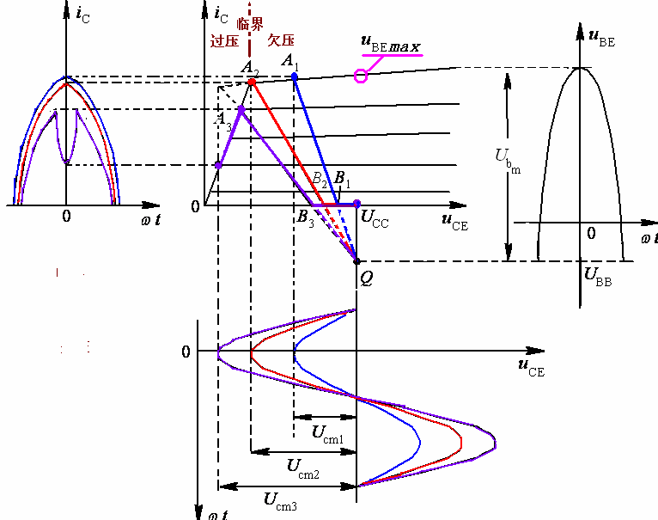
图3.2.6 三种不同斜率情况下的动态线及波形分析

Slide 2
小结：
动态线A₁B₁的斜率最大,即对应的负载R_{Σ}最小, 相应的输出电压振幅U_{cm1}也最小, 晶体管工作在放大区和截止区。
动态线A₂B₂的斜率较小，与特性曲线相交于饱和区和放大区的交点处(此点称为临界点), 相应的输出电压振幅U_{cm2}增大, 晶体管工作在临界点、放大区和截止区。
动态线A₃B₃的斜率最小, 即对应的负载R_{Σ}最大, 相应的输出电压振幅U_{cm3}比U_{cm2}略为增大, 晶体管工作在饱和区、 放大区和截止区。
根据输出电压振幅大小的不同, 这三种工作状态分别称为欠压状态、临界状态和过压状态, 而放大区和饱和区又可分别称为欠压区和过压区。

Slide 3
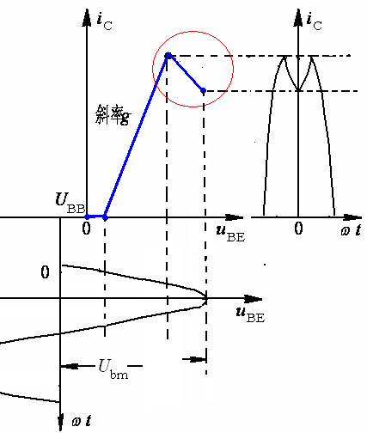
在过压状态时, i_{C}波形的顶部发生凹陷, 这是由于进入过压区后转移特性为负斜率而产生的。

Slide 4
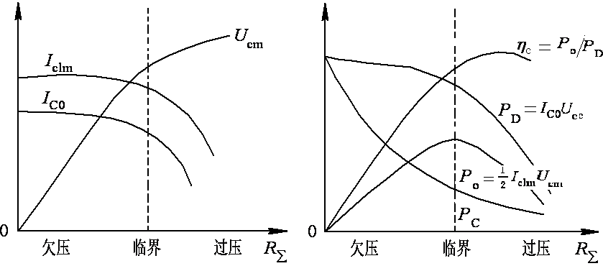
从图(三种不同斜率情况下的动态线及波形分析)可得谐振功放的负载特性曲线：
图3.2.7 谐振功放负载特性曲线

Slide 5
小结
随着R_{Σ}的逐渐增大, 动态线的斜率逐渐减小, 由欠压状态进入临界状态, 再进入过压状态。
在临界状态时, 输出功率P_{o}最大, 集电极效率η_{c}接近最大, 所以是最佳工作状态。

Slide 6

单选题
2分
1. 丙类谐振功放的最佳工作状态是（）
A
欠压状态
B
临界状态
C
过压状态
D
截止状态
提交

Slide 7
单选题
2分
2. 高频调谐功率放大器中， 随着R_{Σ}的增大，谐振功放工作状态经历（）的变化
A
欠压-过压-临界
B
欠压-临界-过压
C
过压-临界-欠压
D
过压-欠压-临界
提交

Slide 8
2. 放大特性
若U_{BB}、U_{CC}、R_{Σ}三个参数固定, 输入U_{bm}变化, 此时输出U_{cm}以及P_{o}、η_{c}等性能指标随之变化的规律被称为放大特性。

Slide 9
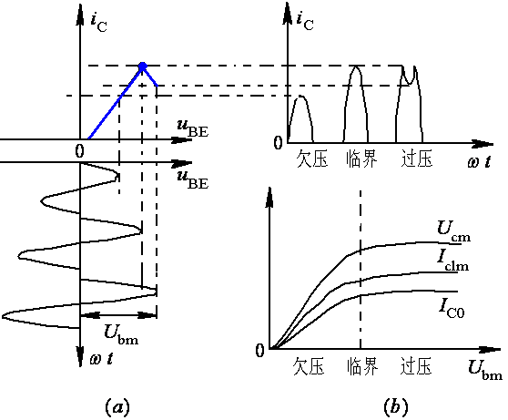
图3.2.8 放大特性分析

Slide 10
在欠压状态时, U_{cm}随U_{bm}增大而增大, 但不成线性关系, 因为θ也会随之增大, 使i_{C}脉冲的宽度和高度都随之增大。仅当处于甲类或乙类工作状态时, θ固定为180°或90°, 不会随U_{bm}的变化而变化, 此时U_{cm}与U_{bm}才成正比关系。
在过压状态, 随着U_{bm}增加, U_{cm}几乎保持不变。

Slide 11
单选题
2分
3. 如果要放大一个非等幅信号，功放应工作在（）
A
过压状态
B
临界状态
C
欠压状态
D
截止状态
提交

Slide 12
3. 调制特性
(1) 基极调制特性。
若U_{CC}、R_{Σ}和U_{bm}固定, 输出电压振幅U_{cm}随基极偏压U_{BB}变化的规律被称为基极调制特性。
由于U_{BB}和u_{b}是以串联迭加方式处于功放的输入回路, 所以U_{BB}的变化与u_{b}的振幅U_{bm}的变化对输出电流i_{C}和输出电压振幅U_{cm}的影响是类似的。

Slide 13
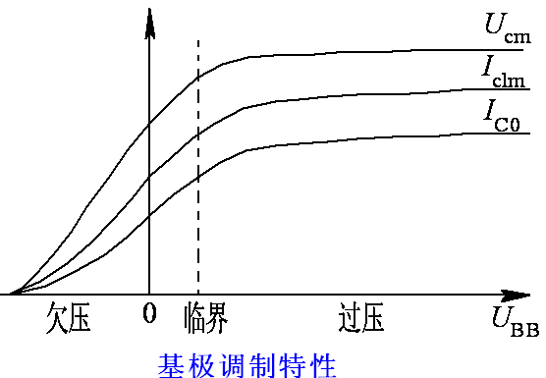
图3.2.9 基极调制特性
基极调制的目的是使U_{cm}随U_{BB}的变化规律而变化, 所以功放应工作在欠压状态, 才能使U_{BB}对U_{cm}有控制作用。

Slide 14
单选题
2分
4. 高频调谐功率放大器中， U_{BB}变化，被称为调谐功放的（）特性。
A
负载
B
放大
C
基极调制
D
集电极调制
提交

Slide 15
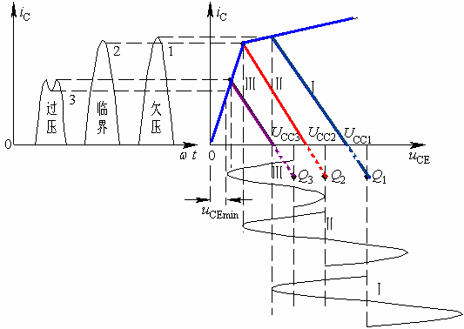
(2) 集电极调制特性
若U_{BB}、R_{Σ}和U_{bm}固定, 输出电压振幅U_{cm}随集电极电压U_{CC}变化的规律被称为集电极调制特性。
U_{CC}的变化使得静态工作点左右平移, 从而使欠压区内的动态线左右平移, 动态线的斜率不变。
图3.2.10 集电极调制性分析

Slide 16
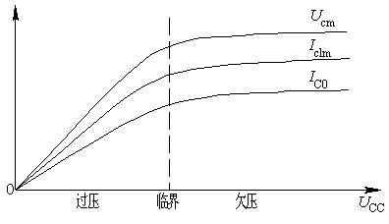
在欠压状态时, 当U_{CC}改变时, U_{cm}几乎不变。
在过压状态时, U_{cm}随U_{CC}而单调变化。
所以, 此时功放应工作在过压状态, 才能使U_{CC}时对U_{cm}有控制作用, 即振幅调制作用。
图3.2.10 集电极调制特性

Slide 17
5.结论
根据以上对丙类谐振功放的性能分析, 可得出以下几点结论：
若对等幅信号进行功率放大, 应使功放工作在临界状态, 此时输出功率最大, 效率也接近最大。比如对第7章将介绍的调频信号进行功率放大。
若对非等幅信号进行功率放大, 应使功放工作在欠压状态, 但线性较差。若采用甲类或乙类工作, 则线性较好。比如对第6章将介绍的调幅信号进行功率放大。
丙类谐振功放在进行功率放大的同时, 也可进行振幅调制。若调制信号加在基极偏压上, 功放应工作在欠压状态； 若调制信号加在集电极电压上, 功放应工作在过压状态。
回路等效总电阻R_{Σ}直接影响功放在欠压区内的动态线斜率, 对功放的各项性能指标关系很大, 在分析和设计功放时应重视负载特性。

